Slide 1
Vaxtaákvörðun
Stefnuyfirlýsing peningastefnunefndar
Kynningarfundur
17. maí 2017

Slide 2
Peningamál 2017/2
Hagvöxtur mikill og framleiðsluspenna eykst þrátt fyrir hraðan vöxt framleiðslugetu

Slide 3
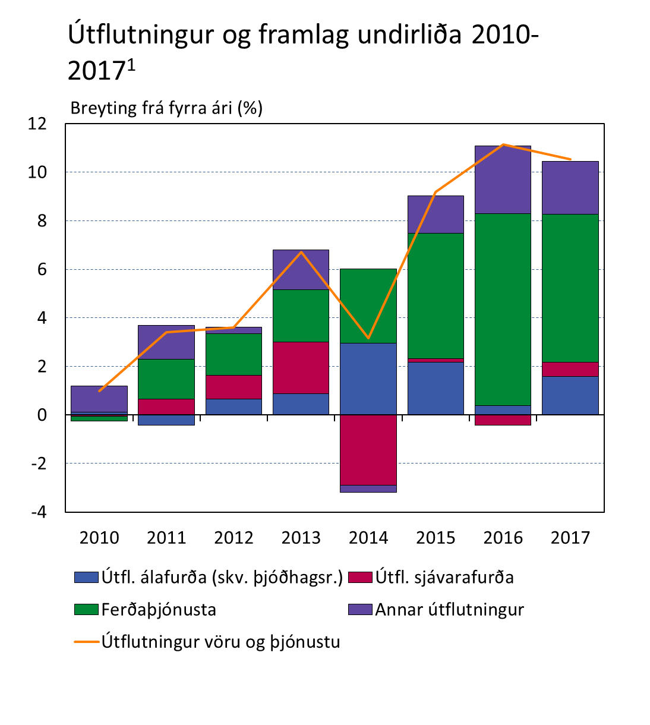
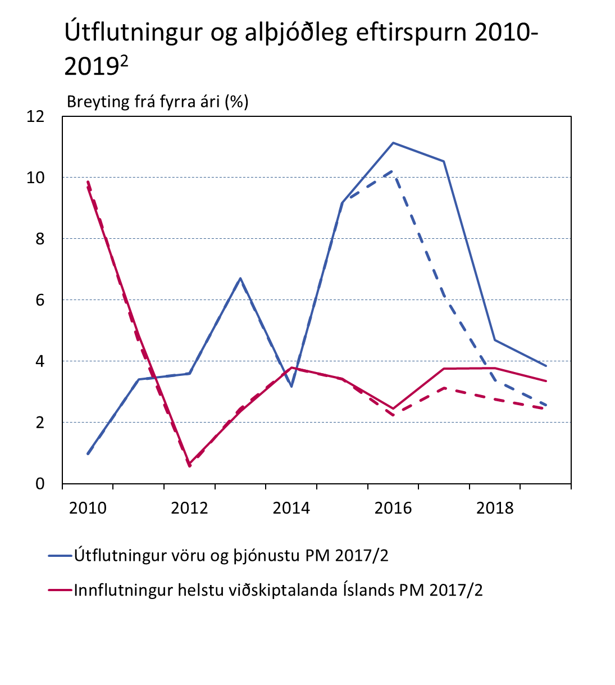
Ferðaþjónusta drifkraftur mikils útflutningsvaxtar
Mikill vöxtur útflutnings: 11,1% í fyrra og tæplega 7% að meðaltali sl. 5 ár – megindrifkrafturinn er gríðarlegur vöxtur ferðaþjónustu – einnig horfur á mikilli fjölgun ferðamanna í ár …
… og er það, ásamt meiri útflutningi sjávar- og álafurða, meginorsök töluverðrar endurskoðunar á útflutningsvexti í ár
1. Grunnspá Seðlabankans 2017. 2. Grunnspá Seðlabankans 2017-2019. Brotalínur sýna spá frá PM 2017/1.
Heimildir: Hagstofa Íslands, Macrobond, Seðlabanki Íslands.

Slide 4
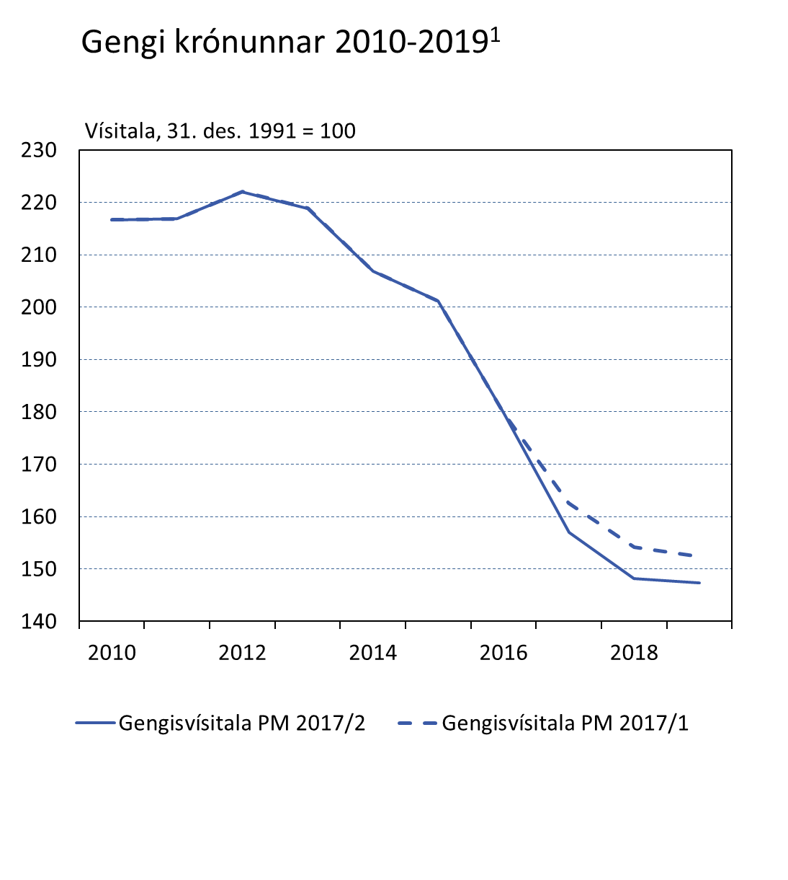
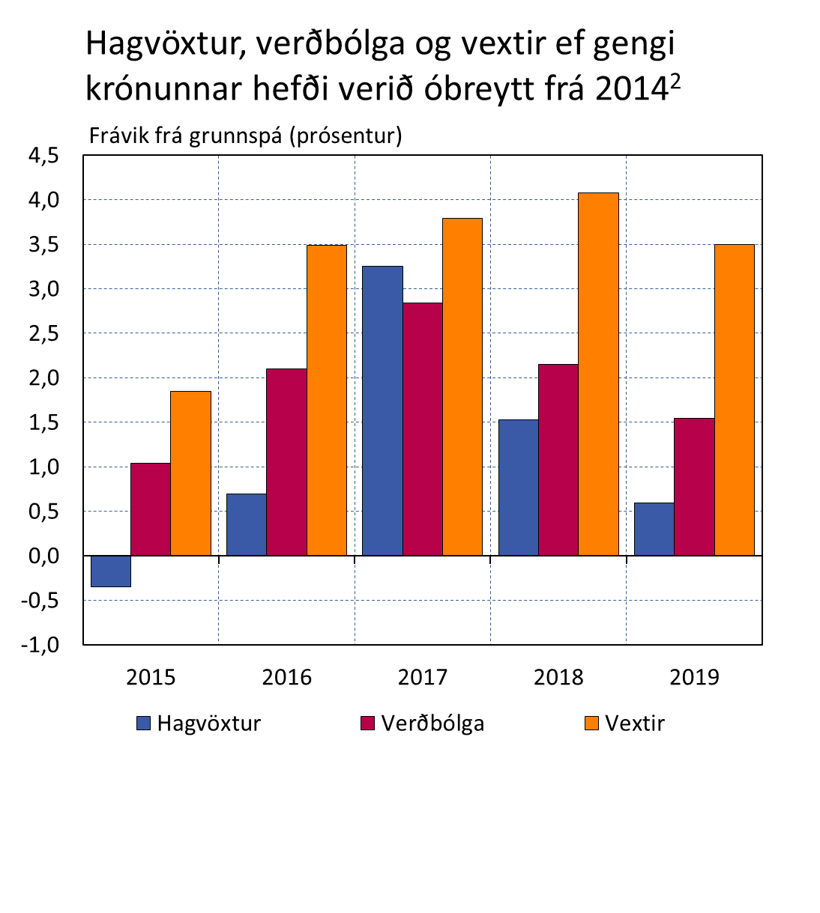
Gengið tekið að hækka á ný eftir umrót í byrjun árs
ISK 18% hærra á Q1 en fyrir ári: endurspeglar hækkun jafnvægisgengis og hefur leikið lykilhlutverk í aðlögun að búhnykkjum
Tekið að hækka á ný eftir sveiflur í byrjun árs – er orðið ríflega 3% hærra en spáð var í PM 17/1 og gert ráð fyrir að haldi áfram að hækka út næsta ár – þótt hækkunin verði hægari en í fyrra
1. Grunnspá Seðlabankans 2017-2019. Þröng viðskiptavog. 2. Samanburður grunnspár PM 2017/2 og fráviksdæmis þar sem gengisvísitala helst óbreytt í 207 stigum frá árinu 2014.
Heimild: Seðlabanki Íslands.

Slide 5
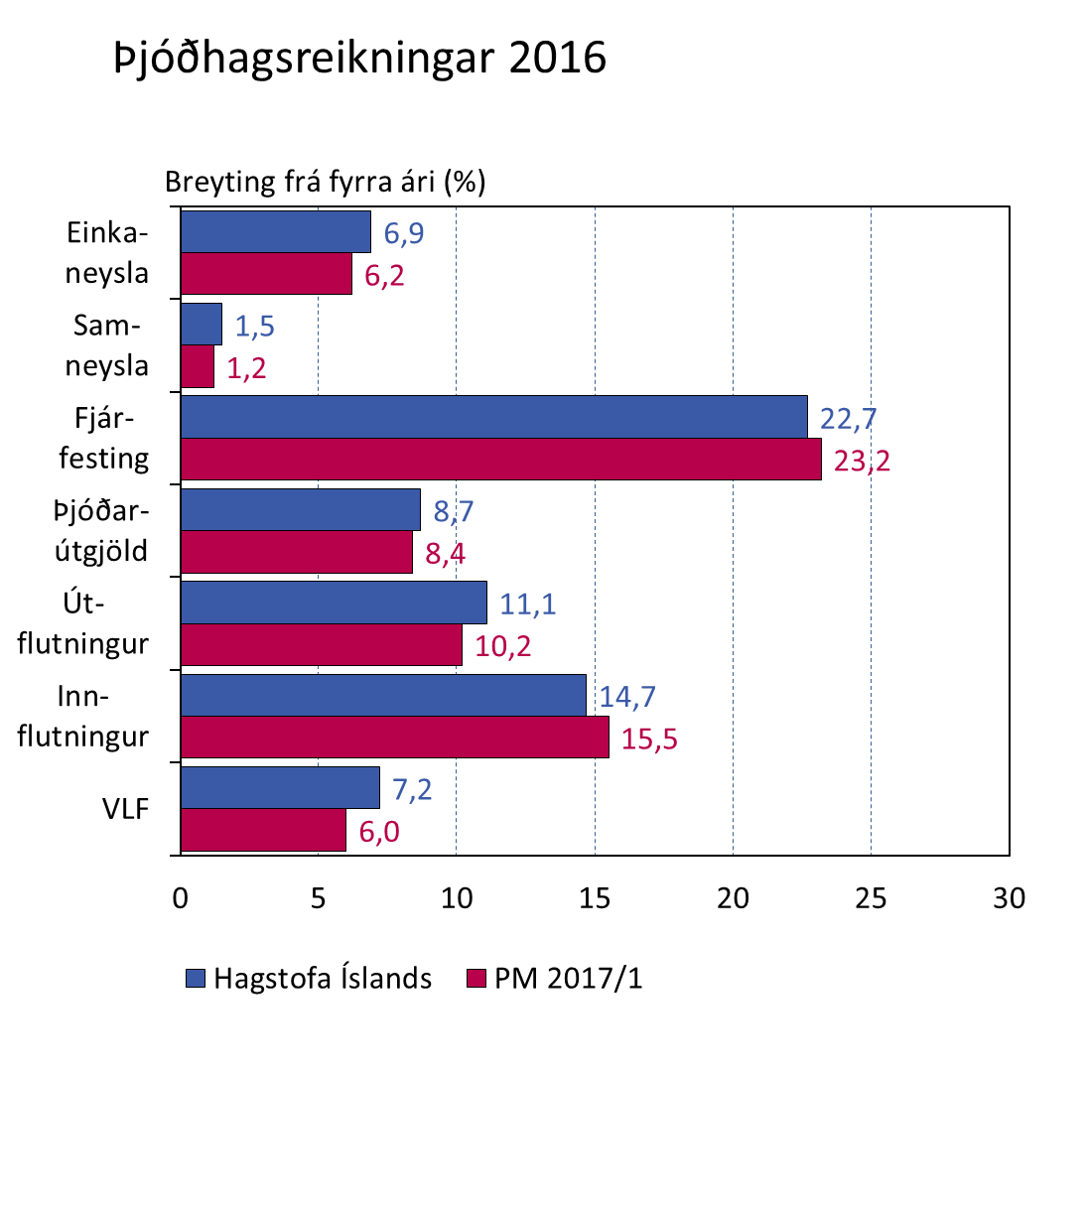
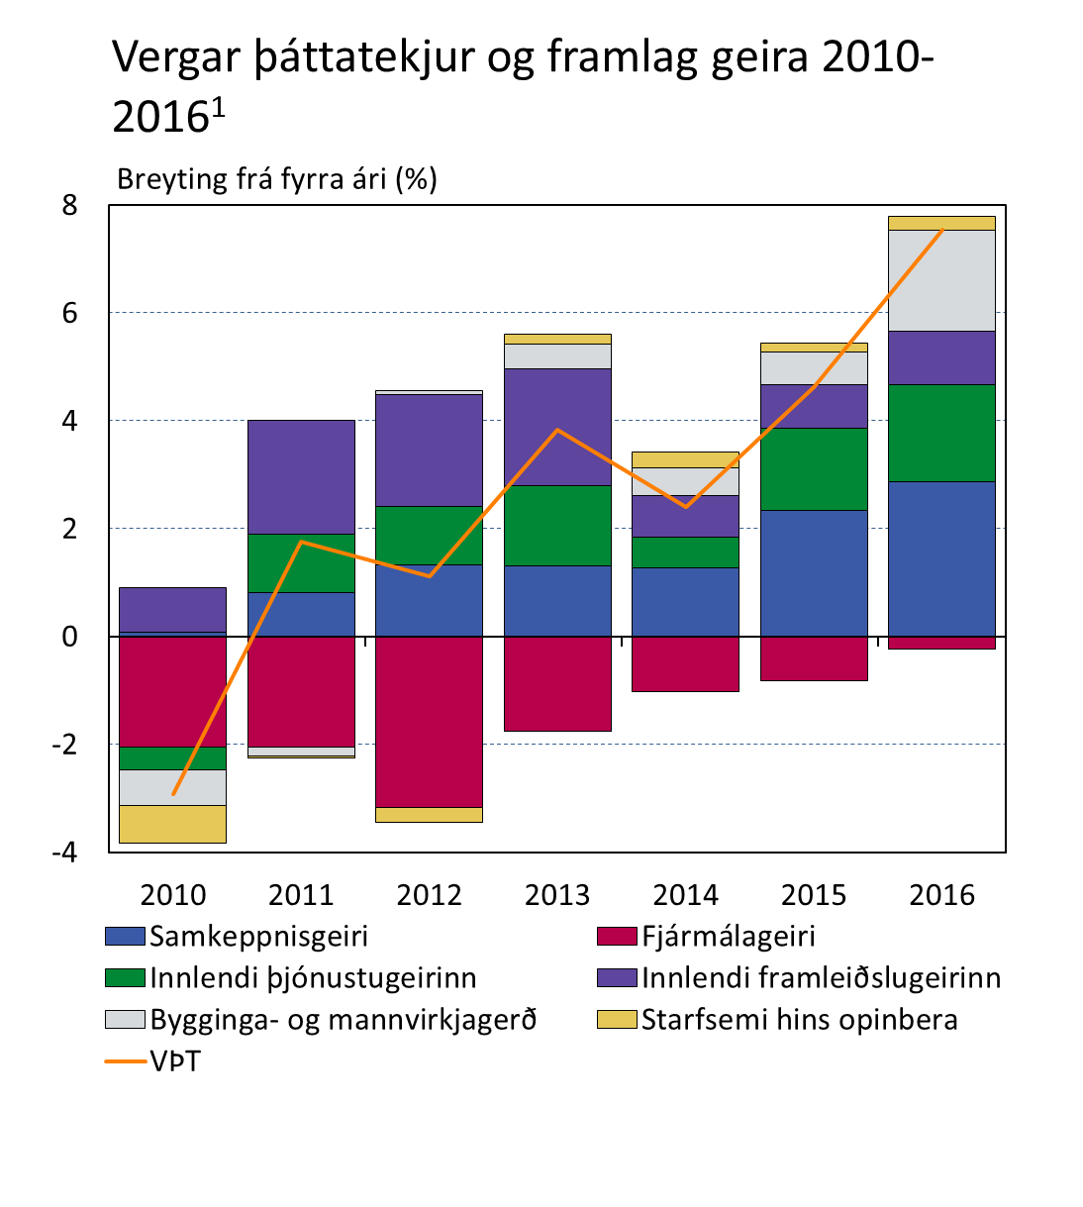
Mikill hagvöxtur í fyrra byggðist á breiðum grunni
Hagvöxtur sótti verulega í sig veðrið er leið á síðasta ár og var 10,4% á H2 en 7,2% á árinu í heild – 1,2 pr. meira en í PM 17/1: skýrist helst af mun hraðari vexti þjónustuútflutnings á meðan að þjóðarútgjöld voru svipuð og spáð var
Hagvöxtur á breiðum grunni en skýr merki mikils vaxtar ferðaþjónustu – sést á mikilli framleiðsluaukningu geira tengdri henni
1. VÞT mæla tekjur allra aðila sem koma að framleiðslunni og eru jafnar VLF leiðréttri fyrir óbeinum sköttum og framleiðslustyrkjum. Til samkeppnisgeirans teljast sjávarútvegur, vinnsla sjávarafurða, framleiðsla málma og lyfja, ferðaþjónusta og 75% rafmagns-, gas-, hita- og vatnsveitna. Aðrir atvinnuvegir eru flokkaðir sem innlendir og þeim skipt í bygginga-, fjármála-, þjónustu- (án fjármálaþjónustu) og framleiðslugeira.
Heimildir: Hagstofa Íslands, Seðlabanki Íslands.

Slide 6
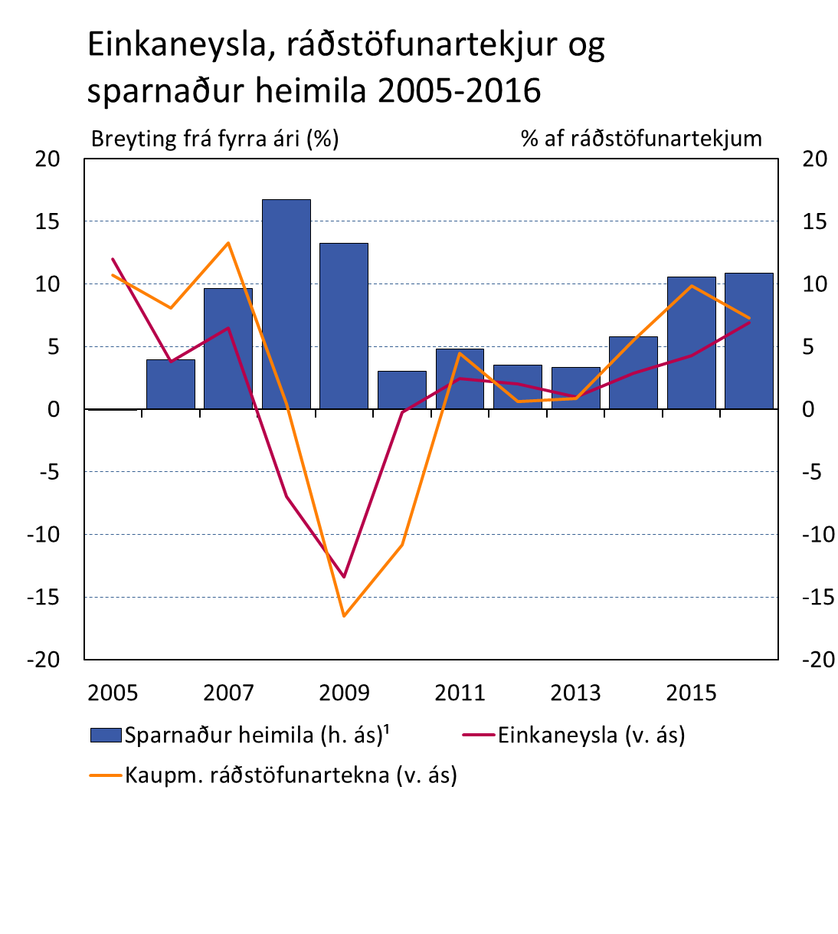
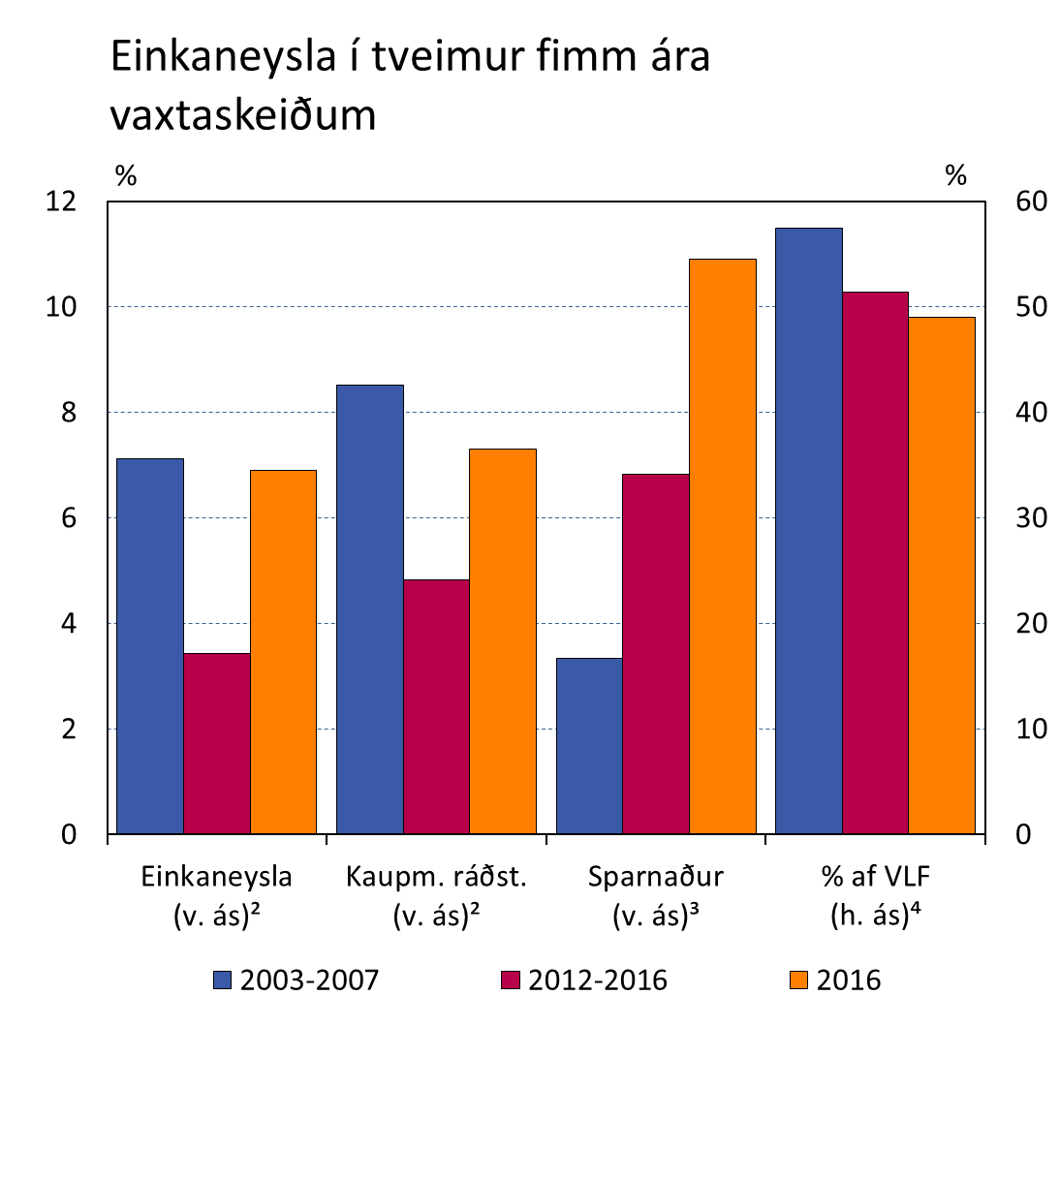
Einkaneysla vex hratt en á traustari grunni en áður
Einkaneysla jókst um tæplega 7% í fyrra og hefur vaxið um tæplega 5% á ári síðan 2014 … þrátt fyrir þetta hefur sparnaður heimila haldið áfram að aukast þar sem ráðstöfunartekjur hafa vaxið enn hraðar …
… heimilin notað hluta tekjuauka til að styrkja efnahag sinn og er staða þeirra mun traustari en í síðustu uppsveiflu
1. Nokkur óvissa er um tölur Hagstofunnar um eiginlegt tekjustig heimila sem snýr að því að ráðstöfunartekjuuppgjörið byggist ekki á samstæðuuppgjöri tekju- og efnahagsreiknings. Við útreikning á hlutfalli sparnaðar er miðað við áætlun Seðlabankans um ráðstöfunartekjur þar sem tölur Hagstofunnar eru hækkaðar með hliðsjón af áætluðum útgjöldum heimilanna yfir langt tímabil. 2. Árlegur raunvöxtur einkaneyslu og kaupmáttar ráðstöfunartekna.
3. Sparnaður heimila sem hlutfall af ráðstöfunartekjum. 4. Einkaneysla á verðlagi hvers árs sem hlutfall af nafnvirði VLF.
Heimildir: Hagstofa Íslands, Seðlabanki Íslands.

Slide 7
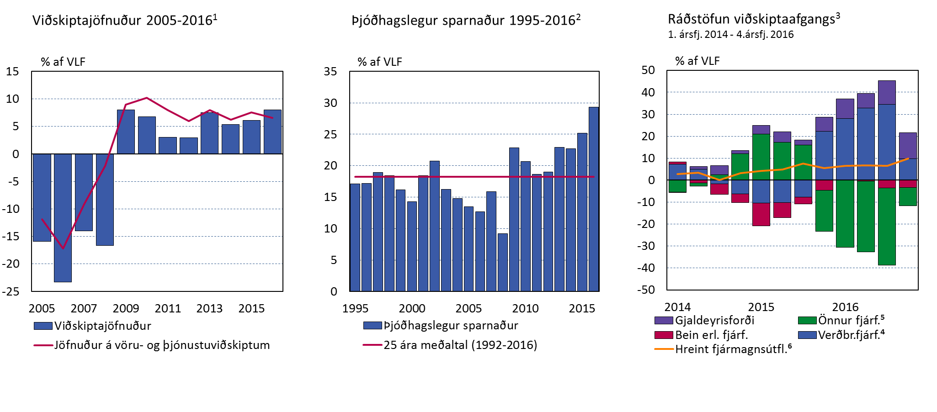
Mikill viðskiptaafgangur og sparnaður sögulega hár
8% afgangur á viðskiptajöfnuði í fyrra – mesti afgangur sem hefur mælst (ásamt 2009) … skýrist einkum af sögulega háum þjóðhagslegum sparnaði sem var 29,3% af VLF í fyrra (einungis mælst hærri 1965, 30,6%) – 11 pr. yfir sögulegu meðaltali
Hluta sparnaðar ráðstafað í að byggja upp erlendar eignir, sérstaklega gjaldeyrisforða, og greiða niður erlendar skuldir
1. Án áhrifa fallinna fjármálafyrirtækja 2008-2015 og lyfjafyrirtækisins Actavis 2009-2012 á jöfnuð frumþáttatekna. Einnig hefur verið leiðrétt fyrir óbeint mældri fjármálaþjónustu (FISIM) fallinna fjármálafyrirtækja. 2. Undirliggjandi þjóðhagslegur sparnaður 2008-2015 þar sem byggt er á mati á undirliggjandi viðskiptajöfnuði. 3. Myndin sýnir breytingu erlendra eigna þjóðarbúsins vegna hreinna viðskipta að frádreginni breytingu á erlendum skuldum þjóðarbúsins fyrir fjárfestingarliði. Fjögurra ársfjórðunga hreyfanlegt meðaltal. 4. Hrein verðbréfafjárfesting og afleiður. 5. Önnur fjárfesting er að mestu seðlar og innstæður auk lána. 6. Hreint fjármagnsútflæði samanstendur af viðskiptajöfnuði (án leiðréttingar vegna fallinna fjármálafyrirtækja og Actavis), jöfnuði fjárframlaga og liðnum skekkjur og vantalið.
Heimildir: Hagstofa Íslands, Seðlabanki Íslands.

Slide 8
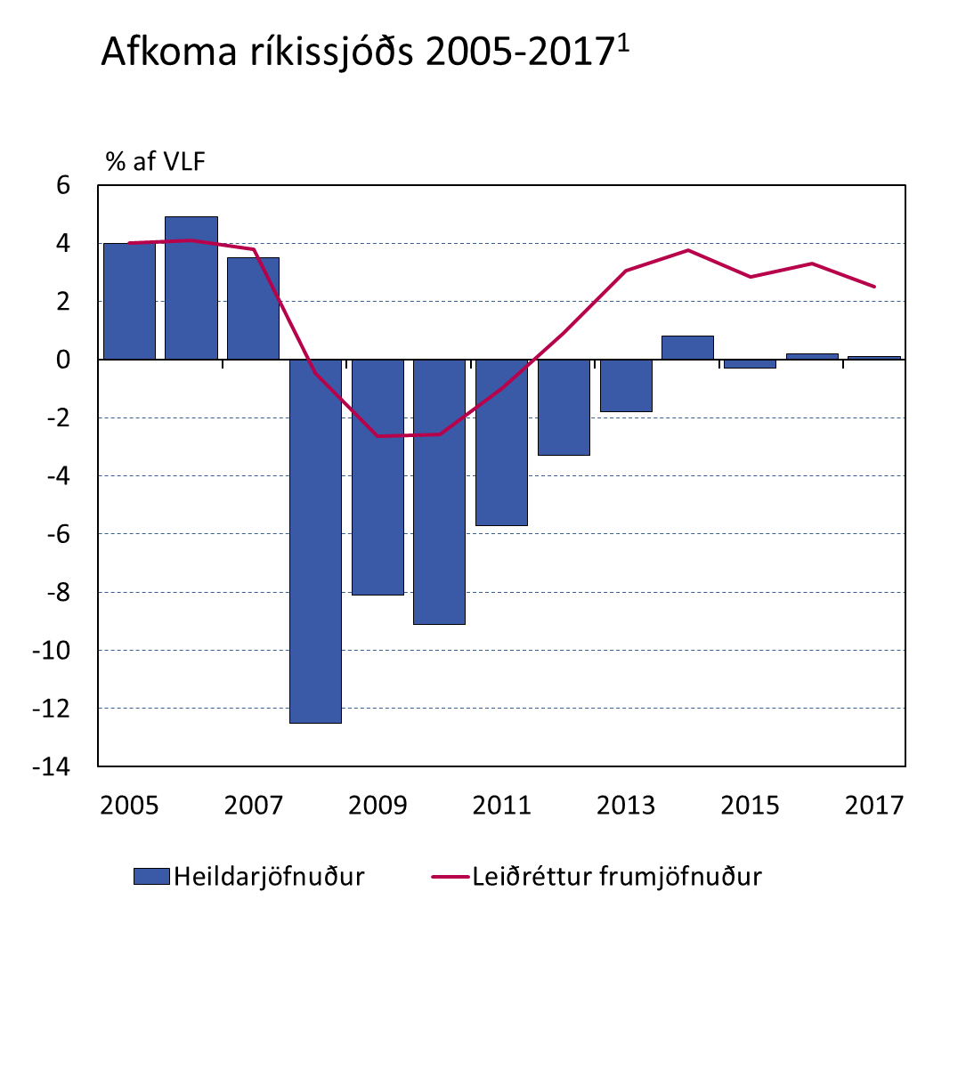
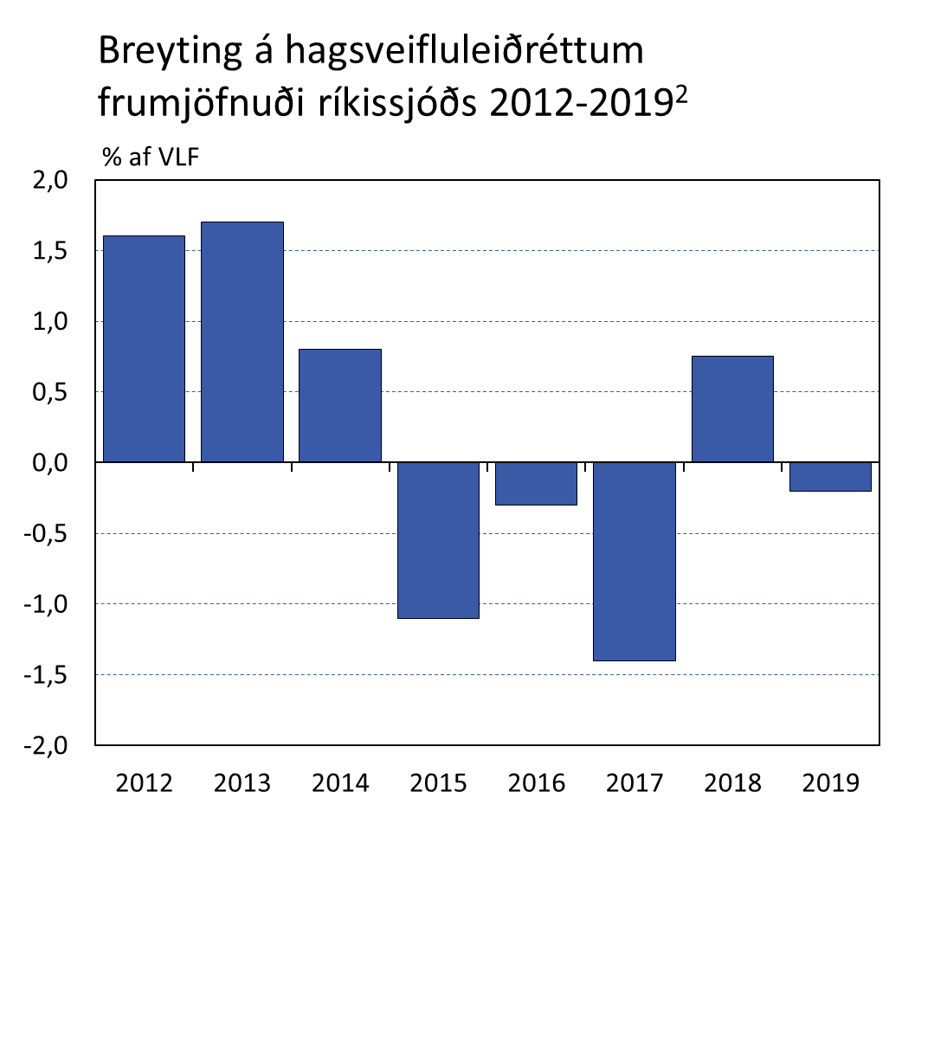
Meiri slökun á opinberu aðhaldi en áður var spáð
Undirliggjandi frumjöfnuður batnaði úr 2,8% af VLF 2015 í 3,3% 2016 en þrátt fyrir það slaknaði aðhaldið um 0,3% af VLF sé leiðrétt fyrir hagsveiflunni … kemur til viðbótar við 1,1% slökun 2015
Enn frekari slökun í ár: 1,4% af VLF (og þá samtals 2,8% 2015-17) … breytingar á aðhaldi 2018-19 endurspegla VSK breytingar
1. Frumjöfnuður er leiðréttur fyrir einskiptistekjum og -gjöldum (t.d. stöðugleikaframlögum, flýtingu niðurfærslu verðtryggðra húsnæðisskulda). Árin 2016 og 2017 er heildarjöfnuður leiðréttur fyrir einskiptistekjum og -gjöldum, þ.e.a.s. stöðugleikaframlögum, arðgreiðslum umfram fjárlög og flýtingu niðurfærslu verðtryggðra húsnæðisskulda. Grunnspá Seðlabankans 2017. 2. Grunnspá Seðlabankans 2017-2019. Frumjöfnuður er leiðréttur fyrir einskiptistekjum og
-gjöldum (t.d. arðgreiðslum og flýtingu niðurgreiðslu verðtryggðra húsnæðislána).
Heimildir: Fjármála- og efnahagsráðuneytið, Hagstofa Íslands, Seðlabanki Íslands.

Slide 9
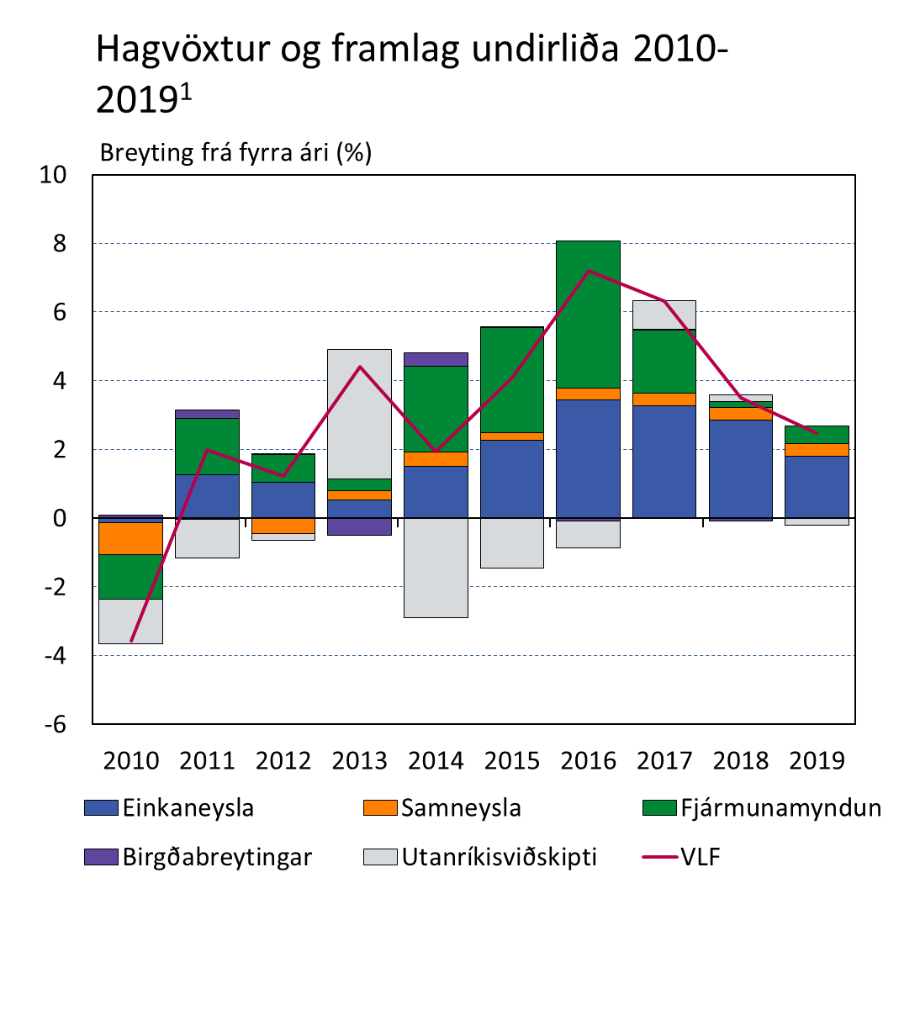
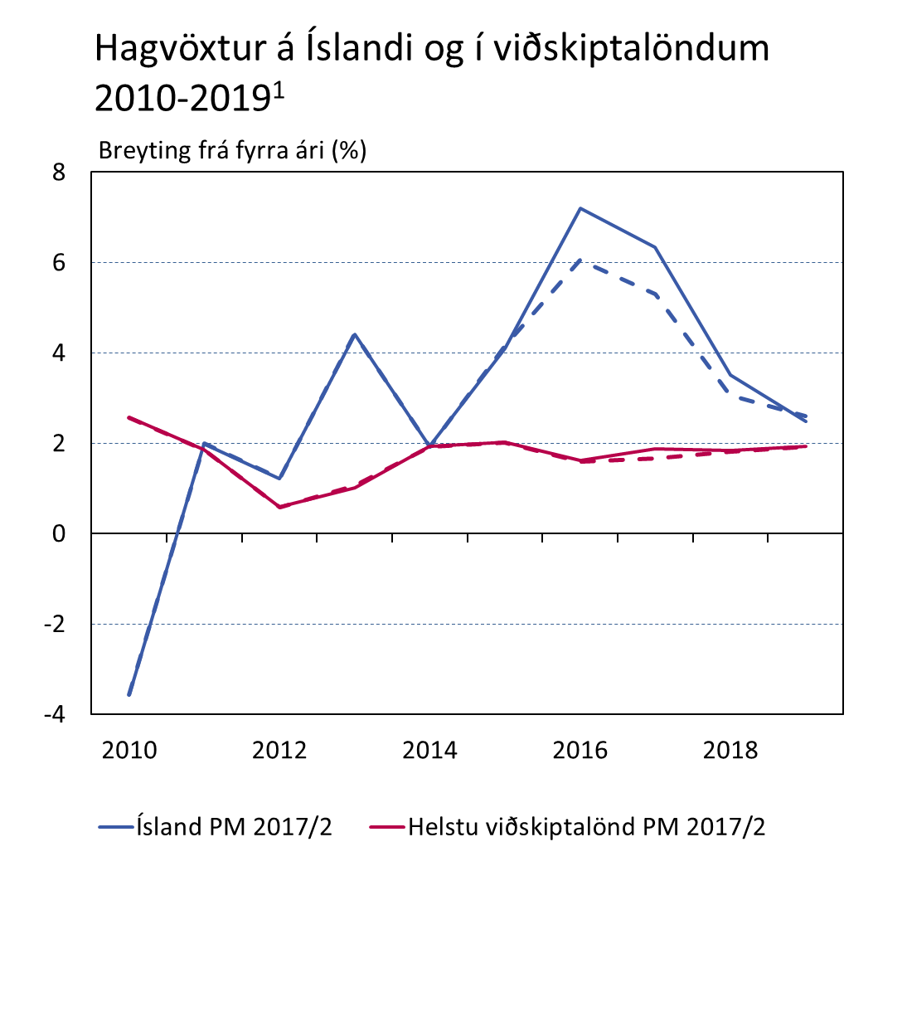
Horfur á áframhaldandi miklum hagvexti
Þótt sjómannaverkfallið hafi líklega hægt á hagvexti á Q1 eru horfur á 6,3% hagvexti á árinu í heild – drifnum áfram af miklum vexti útflutnings og einkaneyslu … meiri vöxtur en í PM 17/1 (kröftugri þjónustuútflutningur og meiri slökun opinberra fjármála)
Talið að hagvöxtur leiti smám saman í langtíma leitnivöxt: verður 3,5% 2018 og 2,5% 2019
1. Grunnspá Seðlabankans 2017-2019. Brotalínur sýna spá frá PM 2017/1.
Heimildir: Hagstofa Íslands, Seðlabanki Íslands.

Slide 10
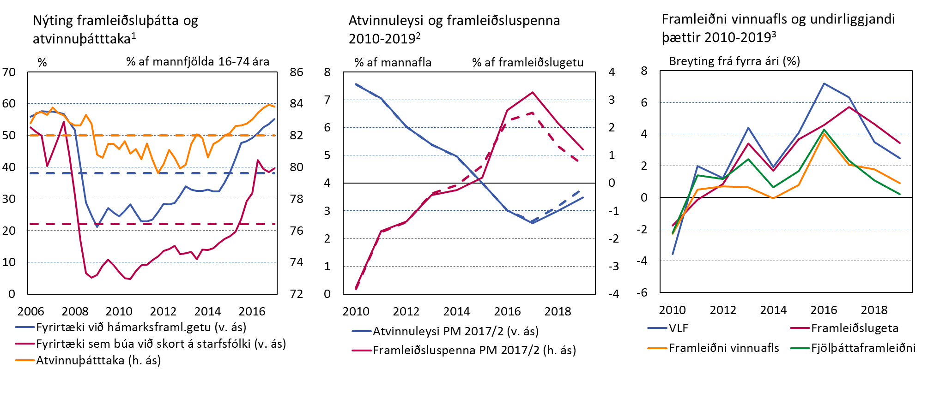
Aukin spenna þrátt fyrir mikinn vöxt framleiðslugetu
Mikil fjölgun starfa og viðvarandi skortur á starfsfólki, atvinnuþátttaka eykst hratt og fjöldi fyrirtækja sem starfa við eða umfram fulla framleiðslugetu nálgast sögulegt hámark … atvinnuleysi 2,7% og hefur ekki verið minna síðan snemma 2008
Framleiðsluspenna vex hratt og meira en í PM 17/1 … þrátt fyrir að framleiðslugeta vaxi langt umfram langtíma leitnivöxt
1. Mælikvarðar á nýtingu framleiðsluþátta eru úr viðhorfskönnun Gallup meðal 400 stærstu fyrirtækja landsins en atvinnuþátttaka samkvæmt vinnumarkaðskönnun Hagstofunnar. Árstíðarleiðréttar tölur fyrir tímabilið 1. ársfj. 2006 - 1. ársfj. 2017. Brotalínur sýna meðalhlutföll tímabilsins. 2. Grunnspá Seðlabankans 2017-2019. Brotalínur sýna spá frá PM 2017/1. 3. Framleiðni vinnuafls er metin sem hlutfall VLF og heildarvinnustunda. Fjölþáttaframleiðni er metin sem frávik VLF frá því framleiðslustigi sem fæst með fullri nýtingu framleiðsluþátta út frá framleiðslufalli þjóðhagslíkans Seðlabankans. Grunnspá Seðlabankans 2017-2019.
Heimildir: Gallup, Hagstofa Íslands, Seðlabanki Íslands.

Slide 11
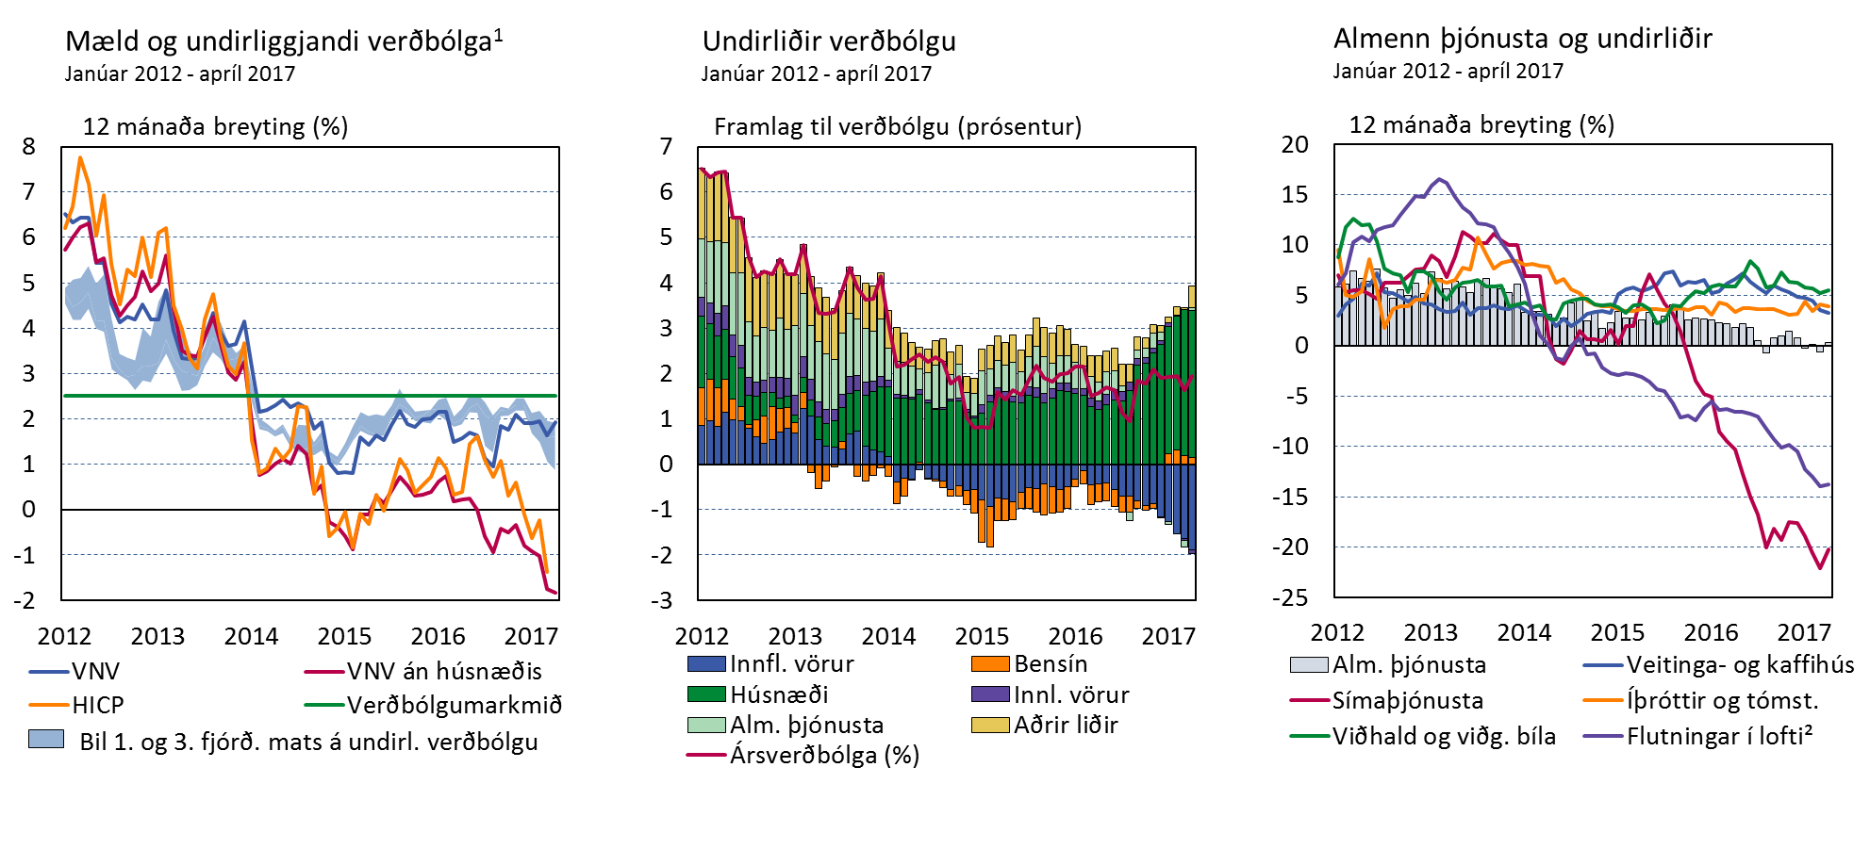
Verðbólga nálægt markmiði en ólík þróun undirliða
Verðbólga var 1,9% í apríl og hefur verið í kringum 2% frá því í september í fyrra – undirliggjandi verðbólga 1-2% á flesta mælikvarða og hefur heldur minnkað það sem af er ári
Sem fyrr vegur húsnæðisliður þyngst en miklar lækkanir á símaþjónustu og flugfargjöldum skýra litla hækkun þjónustuliðar
1. Skyggða svæðið inniheldur bil 1. og 3. fjórðungs mats á undirliggjandi verðbólgu þar sem hún er mæld með kjarnavísitölum sem horfa fram hjá áhrifum skattabreytinga, sveiflukenndra matvöruliða, bensíns, opinberrar þjónustu og reiknaðrar húsaleigu og með tölfræðilegum mælikvörðum eins og vegnu miðgildi, klipptum meðaltölum og kviku þáttalíkani. 2. Tólf mánaða hreyfanlegt meðaltal.
Heimildir: Hagstofa Íslands, Seðlabanki Íslands.

Slide 12
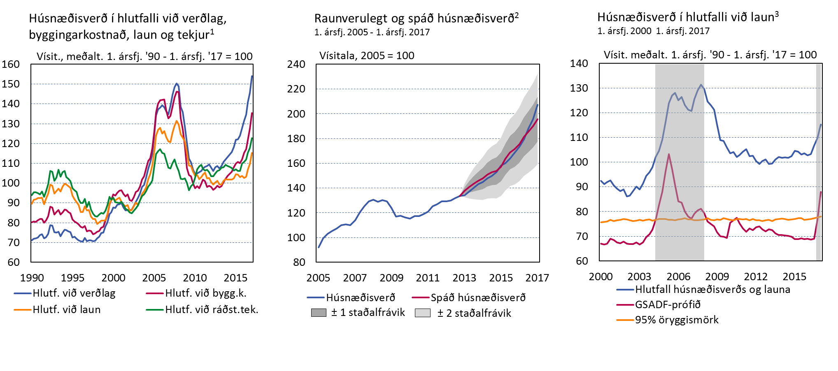
Mikil hækkun húsnæðisverðs undanfarið
Húsnæðisverð hefur hækkað um tæplega 50% frá botni í ársbyrjun 2010 – svipuð hækkun og varð 2004-2007 og raunverð er orðið lítillega hærra en það fór hæst í árslok 2007 – hækkunin lengst af verið í takt við það sem búast hefði mátt við miðað við hækkun launa, aukna atvinnu og lækkun raunvaxta … en farið að bera á vaxandi misvægi nú nýverið
1. Hlutfall húsnæðisverðs og vísitölu neysluverðs, byggingarvísitölu, launavísitölu og ráðstöfunartekna á mann (miðað við mannfjölda á vinnufærum aldri, árstíðarleiðrétt) tímabilið 1. ársfj. 1990 - 1. ársfj. 2017. 2. Húsnæðisverðspáin er fengin með kvikri spá frá 1. ársj. 2013 - 1. ársfj. 2017 með húsnæðisverðsjöfnu þjóðhagslíkans Seðlabankans. 3. GSADF-próf Phillips, Wu og Yu (2011) fyrir óstöðuga rót í hlutfalli húsnæðisverðs og launa. Skyggt svæði eru tímabil þar sem tölfræðiprófið gefur marktæka niðurstöðu miðað við 95% öryggismörk.
Heimildir: Hagstofa Íslands, P. C. B. Phillips, Y. Wu og J. Yu (2011), „Explosive behavior in the 1990s NASDAQ: When did exuberance escalate asset values?“, International Economic Review, 52, 201-226, Seðlabanki Íslands.

Slide 13
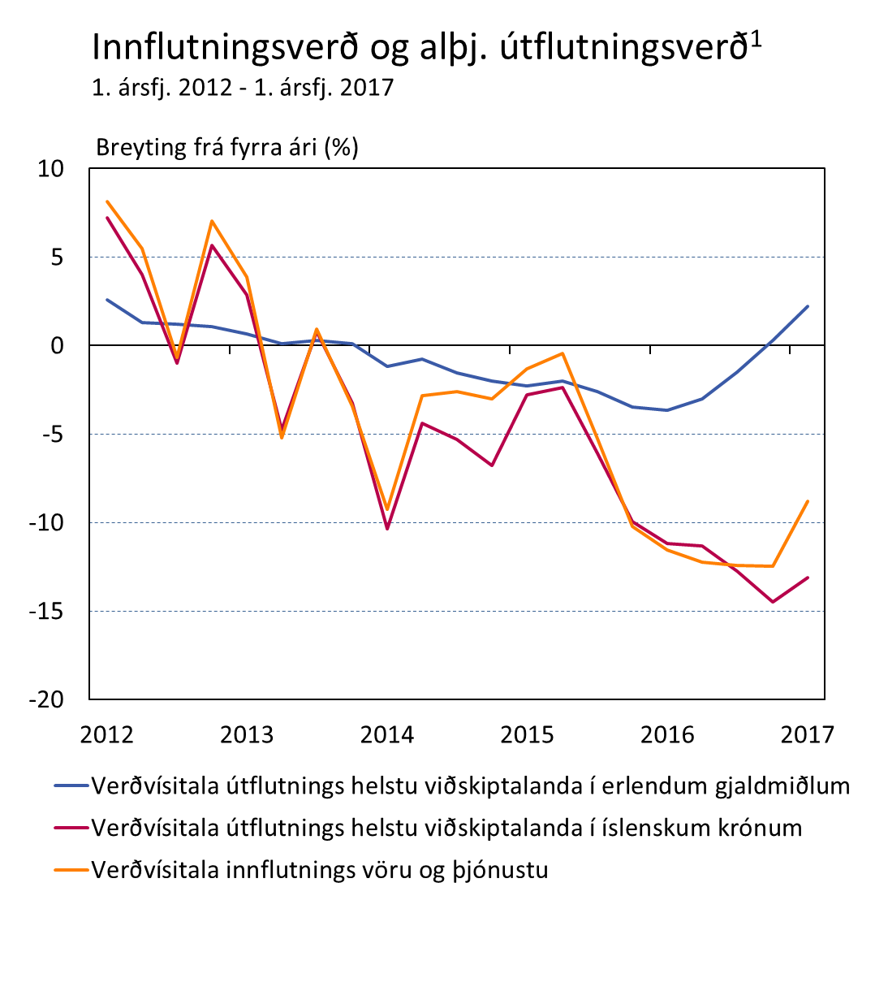
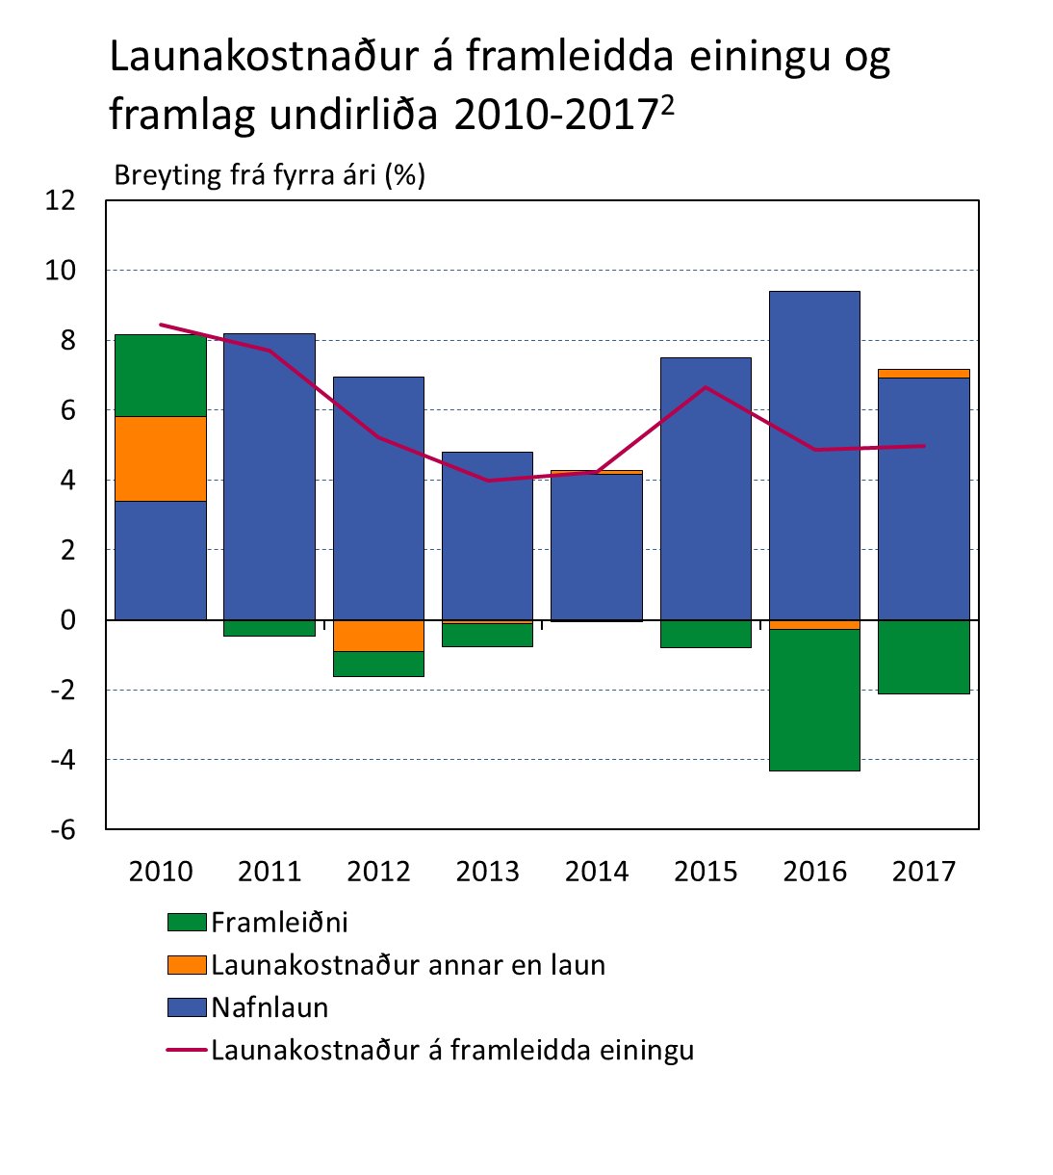
Innflutt verðhjöðnun vegur á móti launahækkunum
Útflutningsverð helstu viðskiptalanda talið hafa hækkað um 2,2% á Q1 en undanfarin 3 ár hefur það að meðaltali lækkað um 2% á ári … en innflutningsverð heldur áfram að lækka vegna hækkunar á gengi ISK
Vegur á móti áhrifum launahækkana: launakostnaður á framleidda einingu hækkar um 5% í ár – eins og undanfarin 5 ár
1. Grunnspá Seðlabankans 1. ársfj. 2017. 2. Framleiðniaukning kemur fram sem neikvætt framlag til hækkunar á launakostnaði á framleidda einingu. Grunnspá Seðlabankans 2015-2017.
Heimildir: Hagstofa Íslands, Seðlabanki Íslands.

Slide 14
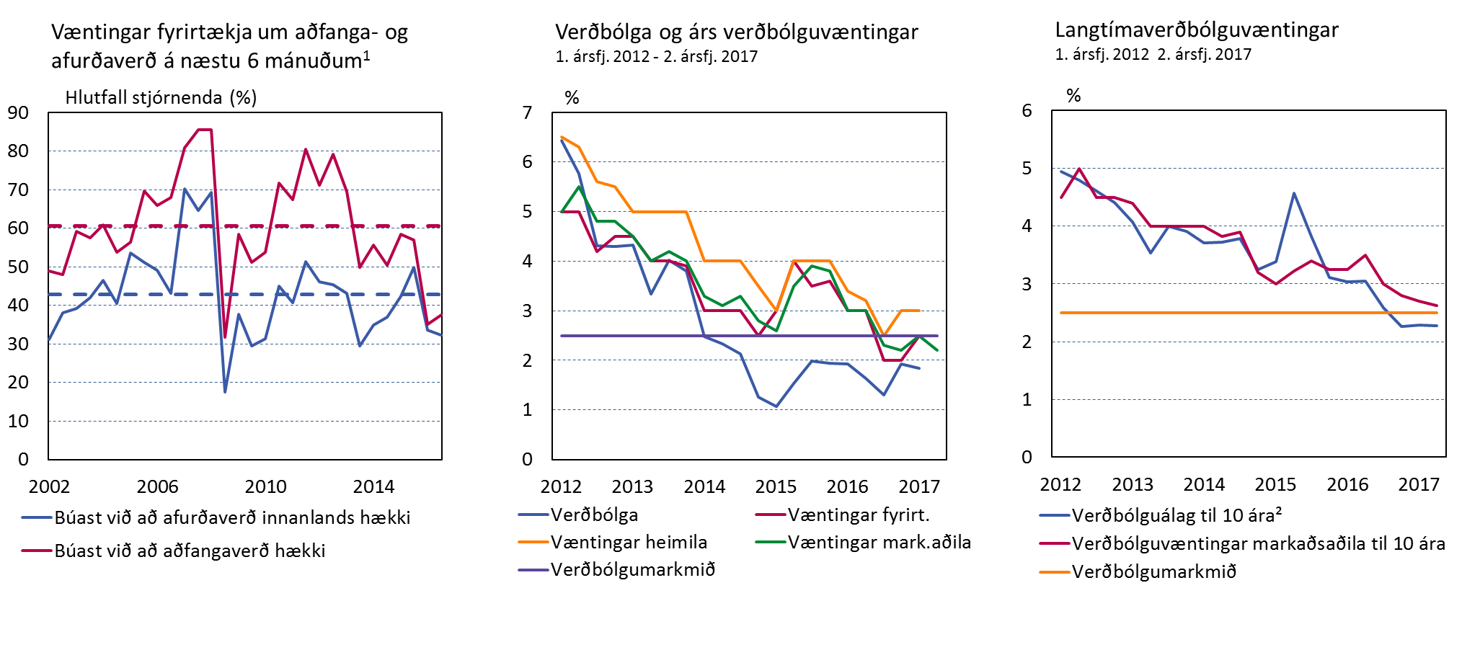
Kjölfesta verðbólguvæntinga virðist styrkjast
Fjöldi fyrirtækja sem væntir hækkunar aðfanga- og afurðaverðs enn undir sögulegu meðaltali – litast m.a. af þróun ISK
Verðbólguvæntingar til skamms og langs tíma á flesta mælikvarða nálægt verðbólgumarkmiði: markaðsaðilar vænta 2,6% verðbólgu að meðaltali næstu 10 ár á meðan að 10 ára verðbólguálagið er 2,3% það sem af er Q2
1. Tímabilið 1. ársfj. 2002 - 1. ársfj. 2017. Brotalínur sýna meðaltöl frá 2002. 2. Talan fyrir 2. ársfjórðung 2017 er meðaltal það sem af er fjórðungnum.
Heimildir: Gallup, Hagstofa Íslands, Seðlabanki Íslands.

Slide 15
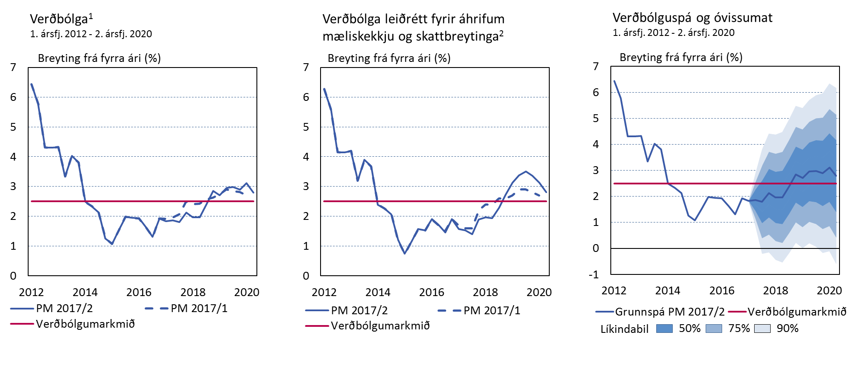
Verðbólguhorfur versna er líður á spátímann
Vegna mistaka Hagstofunnar í fyrra verður ársverðbólga lítillega ofmetin fram eftir ári – við bætast áhrif skattabreytinga
Horft fram hjá þessum áhrifum sést að verðbólguhorfur hafa batnað fram á næsta ár en versnað þegar frá líður í takt við horfur um meiri framleiðsluspennu: mæld verðbólga um 2% fram á mitt næsta ár en fer síðan í 3% áður en hún minnkar á ný
1. Grunnspá Seðlabankans 2. ársfjórðungur 2017 - 2. ársfjórðungur 2020. 2. Verðbólguspár PM 2017/2 og PM 2017/1 leiðréttar fyrir áhrifum mæliskekkju í VNV mars-ágúst 2016 og breytinga á vörugjöldum í byrjun árs 2017. Verðbólguspá PM 2017/2 einnig leiðrétt fyrir áhrifum fyrirhugaðra breytinga á virðisaukaskatti samkvæmt ríkisfjármálaáætlun.
Heimildir: Fjármála- og efnahagsráðuneytið, Hagstofa Íslands, Seðlabanki Íslands.

Slide 16
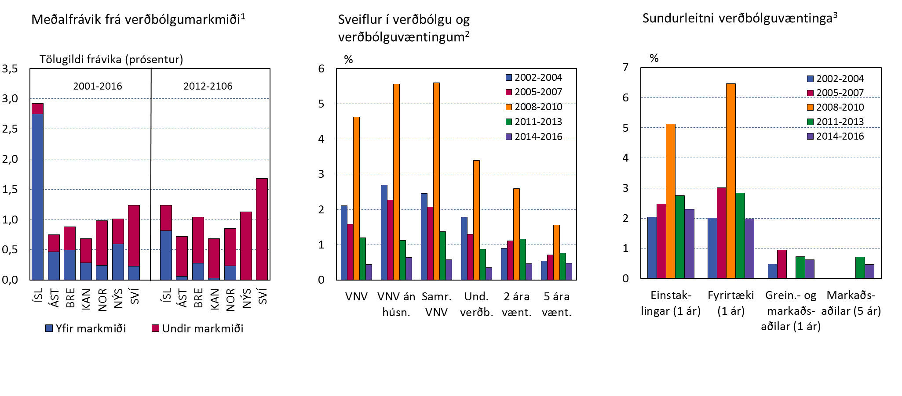
Aukinn verðstöðugleiki og minni frávik frá markmiði
Frávik verðbólgu frá markmiði hafa minnkað töluvert undanfarin ár og eru nú mun nær því sem þekkist í öðrum þróuðum verðbólgumarkmiðslöndum
Sveiflur í verðbólgu og verðbólguvæntingum hafa einnig minnkað og dregið hefur úr óvissu um framtíðarverðbólgu
1. Tölugildi meðalfrávika frá verðbólgumarkmiði (út frá mælikvarða á verðbólgu sem verðbólgumarkmið hvers lands miðast við) og hlutfallslegt framlag frávika yfir og undir markmiði. 2. Staðalfrávik í mismunandi mælikvörðum á verðbólgu og verðbólguvæntingum fyrir 5 jafnlöng tímabil. Undirliggjandi verðbólga er metin með miðgildi fimm tölfræðilegra mælikvarða (fjögurra klipptra meðaltala og vegins miðgildis). Notast er við verðbólguálag á skuldabréfamarkaði sem mælikvarða á verðbólguvæntingar til 2 og 5 ára (gögn einungis frá 2003). 3. Staðalfrávik í svörum um verðbólguvæntingar fyrir 5 jafnlöng tímabil (línuleg brúun notuð þar sem mælingar vantar). Ekki voru gerðar kannanir meðal greiningar- og markaðsaðila frá miðju ári 2008 og fram til ársbyrjunar 2012. Frá þeim tíma eru langtímaverðbólguvæntingar einnig kannaðar.
Heimildir: Gallup, Hagstofa Íslands, heimasíður seðlabanka, OECD, Seðlabanki Íslands.

Slide 17
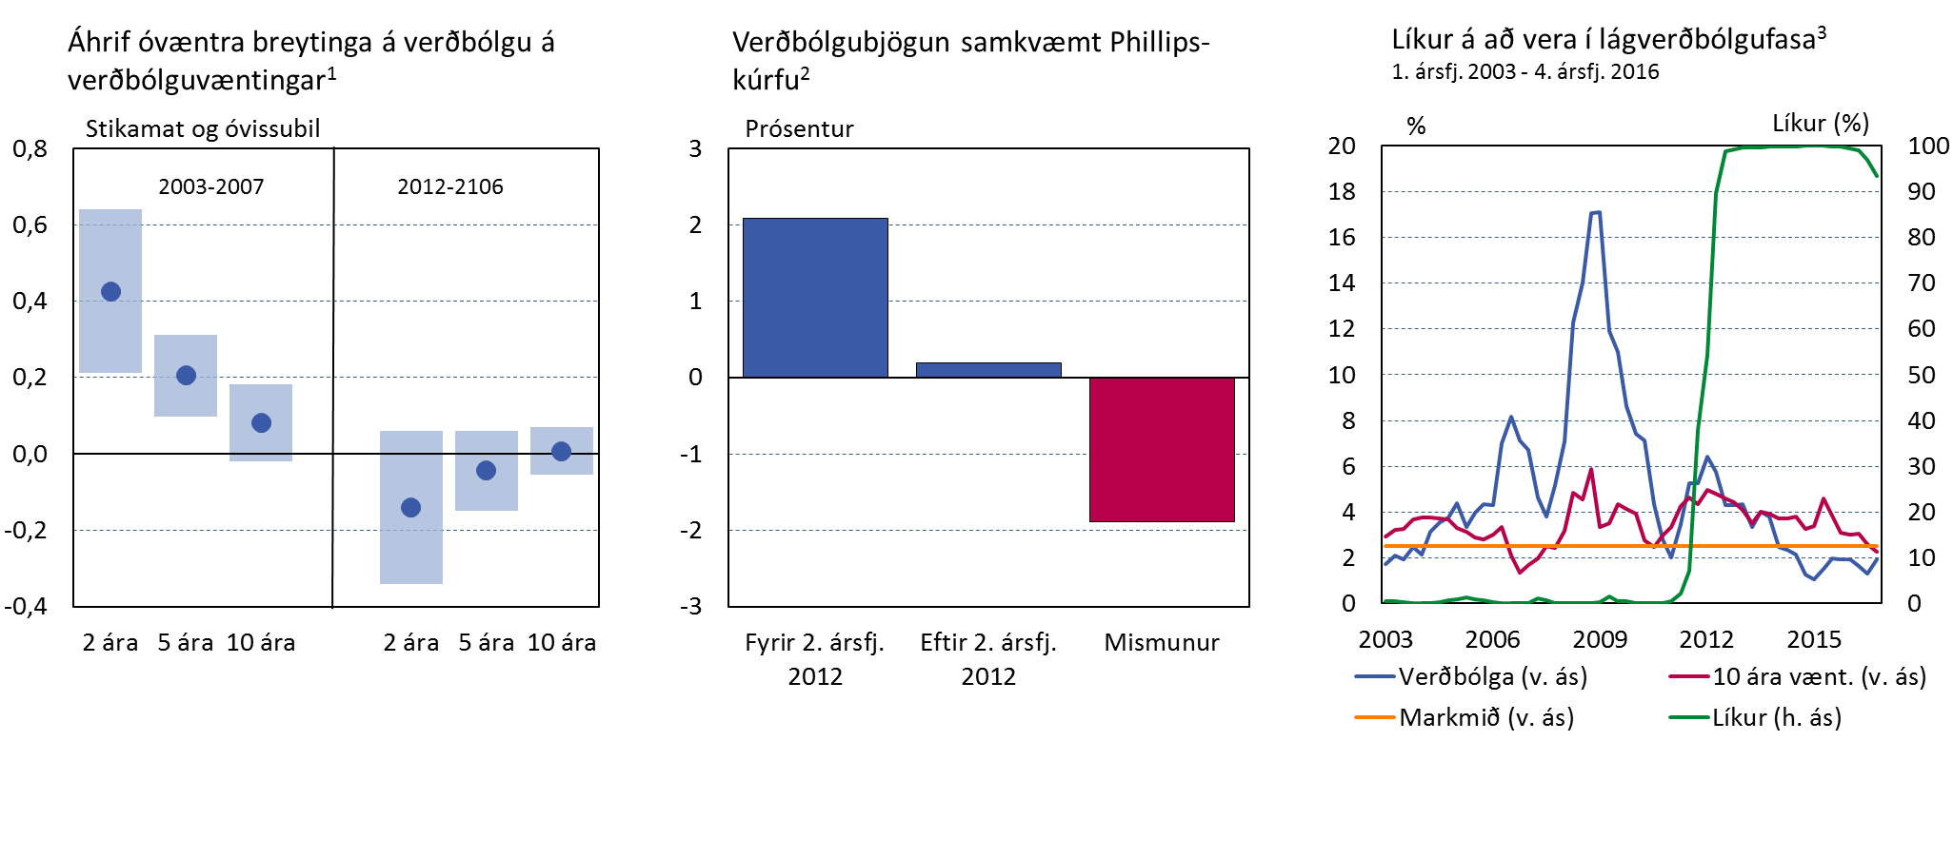
Verðbólguferillinn virðist hafa breyst
Óvæntar skammtímabreytingar í verðbólgu virðast síður hafa áhrif á langtímaverðbólguvæntingar
Bjögun sem virtist byggð inn í verðbólguferilinn virðist horfin og trúverðugleiki verðbólgumarkmiðsins því aukist
1. Punktarnir sýna stikamat úr aðfallsgreiningu af breytingu í verðbólguálagi til 2, 5 og 10 ára á óvæntar breytingar í vísitölu neysluverðs á birtingardögum vísitölunnar fyrir tvö fimm ára (60 mánaða) tímabil (2003-2007 og 2012-2016). Óvæntar breytingar vísitölunnar eru metnar sem frávik mánaðarlegra breytinga vísitölunnar frá spágildi með spájöfnu sem inniheldur árstíðargervibreytur og eins og sex mánaða tafir mánaðarbreytinga vísitölunnar. Skyggða bilið sýnir tveggja staðalfrávika bil stikamatsins. 2. Phillips-kúrfan sem er metin er á forminu: $π_{t}=α+βπ_{t−1}+\left(1−β\right)π_{t}^{e}+γg_{t−1}+φq_{t−1}+ε_{t}$ þar sem $π_{t}$ er ársverðbólga á tíma t, $π_{t}^{e}$ eru 10 ára verðbólguvæntingar, $g_{t}$ er framleiðsluspenna, $q_{t}$ er ársbreyting innflutningsraungengis og $ε_{t}$ er afgangsliður. Verðbólgubjögunin er gefin sem: $π−π^{e}=α/(1−β)$. 3. Líkur (e. smoothed probability) á að vera í lágverðbólgufasa út frá Phillips-kúrfu metinni með tveggja-fasa Markov-líkani.
Heimildir: Hagstofa Íslands, Seðlabanki Íslands.

